Slide 1
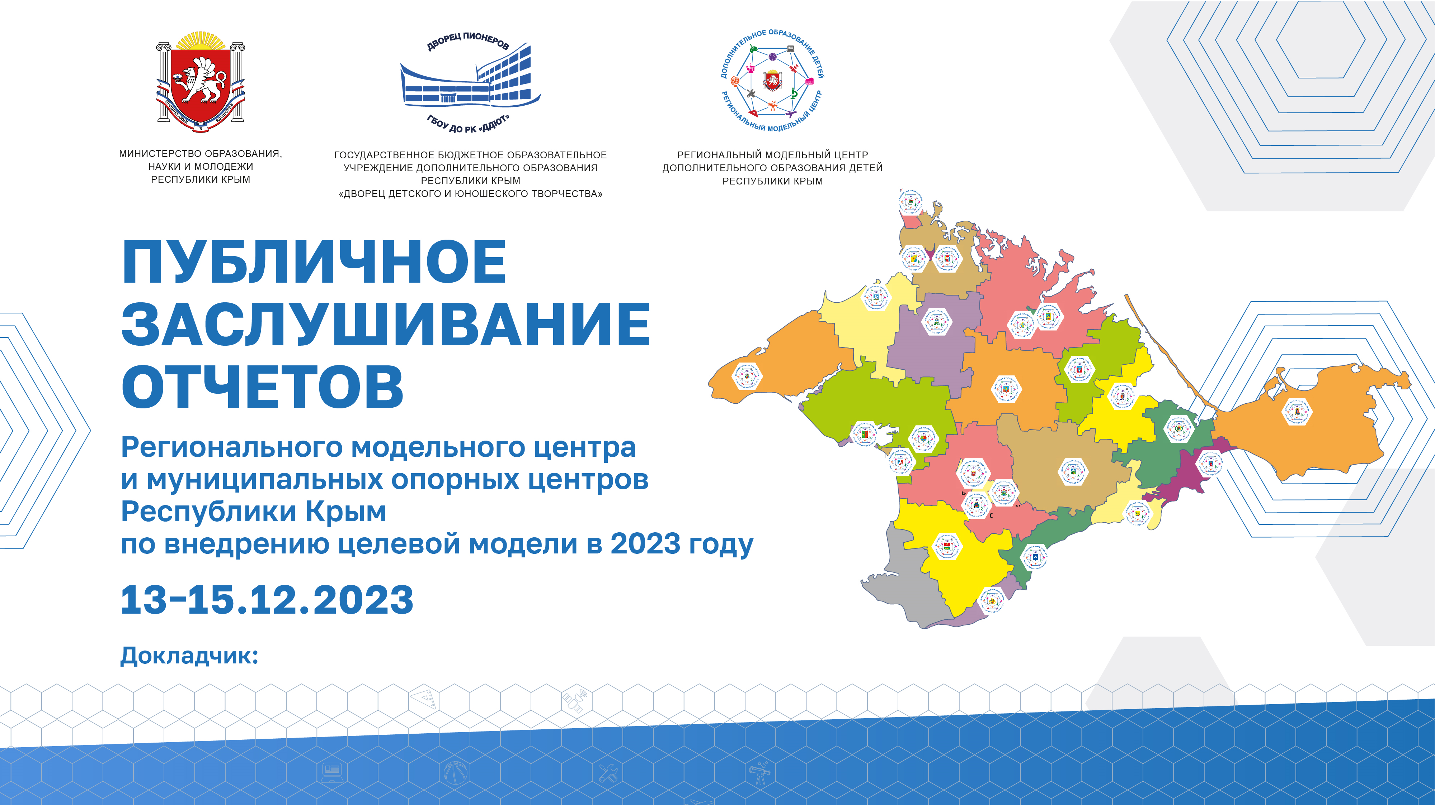
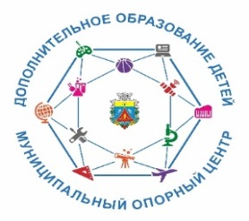
МОЦ Черноморского района
Республики Крым
Дзекан Людмила Владимировна

Slide 2
НПА по СОЦИАЛЬНОМУ ЗАКАЗУ (2023 г.)
 | Утвержденные МПА для обеспечения формирования и исполнения муниципального социального заказа по направлению деятельности «реализация дополнительных образовательных программ | Полное название МПА (постановление, распоряжение, приказ) | Дата утверждения и № документа | Реквизиты документа, ссылка (введите реквизиты документа и ссылку на размещенный в сети Интернет документ)
1 | Утверждение МПА администрации МО "Об организации оказания муниципальных услуг в социальной сфере при формировании муниципального социального заказа на оказание муниципальных услуг в социальной сфере (шаг 2 в ДК) | Постановление АЧР РК «Об организации оказания муниципальных услуг в социальной сфере при формировании муниципального социального заказа на оказание муниципальных услуг в социальной сфере на территории муниципального образования Черноморский район Республики Крым» | 08.09.2023 № 1352 | https://cdyutchern.files.wordpress.com/2023/11/d09ed0b1-d0bed180d0b3d0b0d0bdd0b8d0b7d0b0d186d0b8d0b8-d0bed0bad0b0d0b7d0b0d0bdd0b8d18f-d0bcd183d0bdd0b8d186d0b8d0bfd0b0d0bbd18cd0bdd18bd185-d183d181d0bbd183d0b3-d0b2-d181d0bed186d0b8d0b0.pdf
2 | Утверждение Порядка формирования муниципальных СЗ на оказание муниципальных услуг в социальной сфере, отнесенных к полномочиям органов местного самоуправления (наименование муниципального образования), о форме и сроках формирования отчета об их исполнении (шаг 4 в ДК) | Постановление АЧР РК «О порядке формирования муниципальных социальных заказов на оказание муниципальных услуг в социальной сфере, отнесенных к полномочиям органов местного самоуправления муниципального образования Черноморский район Республики Крым, о форме и сроках формирования отчета об их исполнении» | 20.10.2023 № 1532 | https://chero.rk.gov.ru/documents/9c4d7d5d-5611-4886-b698-7a01912e610e
3 | Утверждение порядка предоставления субсидии юрлицам, ИП, физлицам – производителям товаров, работ, услуг на оплату соглашения в рамках СЗ (шаг 10 в ДК) | Постановление АЧР РК «Об утверждении Порядка предоставления субсидии юридическим лицам, индивидуальным предпринимателям, физическим лицам – производителям товаров, работ, услуг на оплату соглашения о возмещении затрат, связанных с оказанием муниципальных услуг в социальной сфере в соответствии с социальным сертификатом» «Об утверждении Порядка предоставления субсидии юридическим лицам, индивидуальным предпринимателям, физическим лицам – производителям товаров, работ, услуг на оплату соглашения о финансовом обеспечении затрат, связанных с оказанием муниципальных услуг в социальной сфере в соответствии с социальным сертификатом» | 27.11.2023 № 1705 27.11.2023 № 1704 | https://chero.rk.gov.ru/documents/4cad11c7-2e99-4e2c-981b-38360310e53e https://chero.rk.gov.ru/documents/c4fdc667-c564-4291-9357-ce2561d5a06f
4 | Утверждение акта МО, утверждающего порядки ведения реестров и выдачи социальных сертификатов в рамках СЗ (шаг 12 в ДК) | Постановление АЧР РК «О некоторых мерах правового регулирования вопросов, связанных с оказанием муниципальной услуги «Реализация дополнительных общеразвивающих программ» в соответствии с социальными сертификатами» | 08.11.2023 № 1622 | https://chero.rk.gov.ru/documents/4838ea5d-eb52-4256-9244-86812e491c6f
5 | Утверждение правил заключения в электронной форме и подписания усиленной квалифицированной электронной подписью лица, имеющего право действовать от имени соответственно уполномоченного органа, исполнителя муниципальных услуг в социальной сфере, соглашений о финансовом обеспечении (возмещении) затрат, связанных с оказанием муниципальных услуг в социальной сфере в соответствии с социальным сертификатом на получение муниципальной услуги в социальной сфере (шаг 14 в ДК) | Постановление АЧР РК «Об утверждении Правил заключения в электронной форме и подписания усиленной квалифицированной электронной подписью лица, имеющего право действовать от имени соответственно уполномоченного органа, исполнителя муниципальных услуг в социальной сфере, соглашений о финансовом обеспечении (возмещении) затрат, связанных с оказанием муниципальных услуг в социальной сфере в соответствии с социальным сертификатом на получение муниципальной услуги в социальной сфере» | 20.10.2023 № 1533 | https://chero.rk.gov.ru/documents/705bdf03-1c8d-4e95-a757-159b90a0bb0d
6 | Внесение изменений в программу персонифицированного финансирования (шаг 15 в ДК) | В работе
7 | Внесение изменений в локальные нормативные акты муниципальных исполнителей услуг (шаг 16 в ДК) | В работе
8 | Приказ/Постановление "Утверждение типовой формы соглашения, заключаемого по результатам отбора исполнителей государственных (муниципальных) услуг в социальной сфере (шаг 17 в ДК) | В работе

Slide 3
НПА по СОЦИАЛЬНОМУ ЗАКАЗУ (переход на 2024 г.)
№ | Утвержденные МПА для обеспечения формирования и исполнения муниципального социального заказа по направлению деятельности «реализация дополнительных образовательных программ переход на 2024 год | Полное название МПА (постановление, распоряжение, приказ) | Дата утверждения и № документа | Реквизиты документа, ссылка (введите реквизиты документа и ссылку на размещенный в сети Интернет документ)
1 | Утверждение Порядка определения нормативных затрат на оказание муниципальной услуги в соответствии с социальным сертификатом по реализации дополнительных общеразвивающих программ (шаг 2 в ДК) | Направлен в Прокуратуру Черноморского района Республики Крым для проведения экспертизы нормативно-правового акта.
2 | Утверждение муниципального социального заказа на оказание услуг по реализации дополнительных общеразвивающих программ (шаг 6 в ДК) | В работе
3 | Утверждение программы персонифицированного финансирования (шаг 8 в ДК) | В работе
4 | Утверждение муниципальных НПА для приведения актов муниципалитета в соответствие с механикой работы федеральных информационных систем Утверждение муниципалитетом проектов актов, подготовленных в шаге 11 Дорожной карты. (шаг 12 в ДК) | В работе

Slide 4
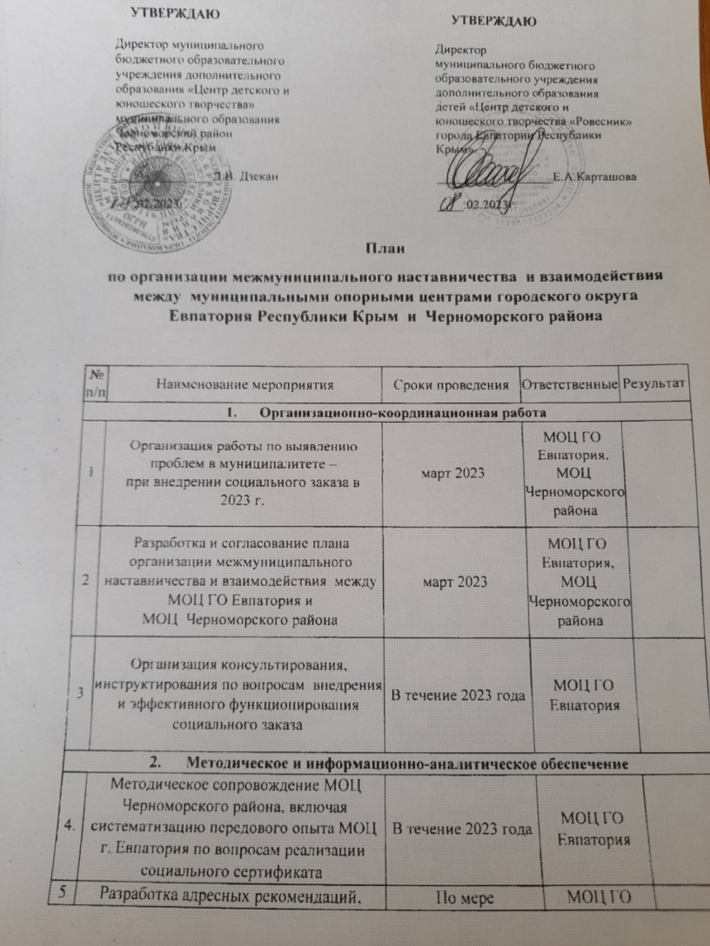
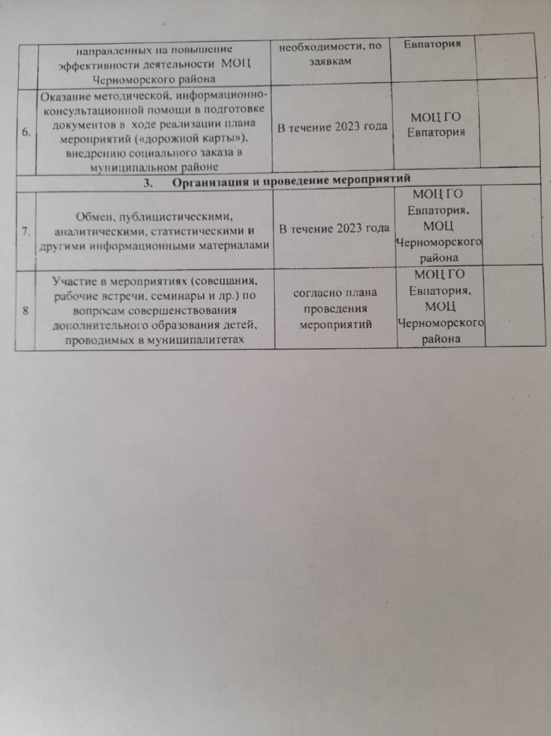
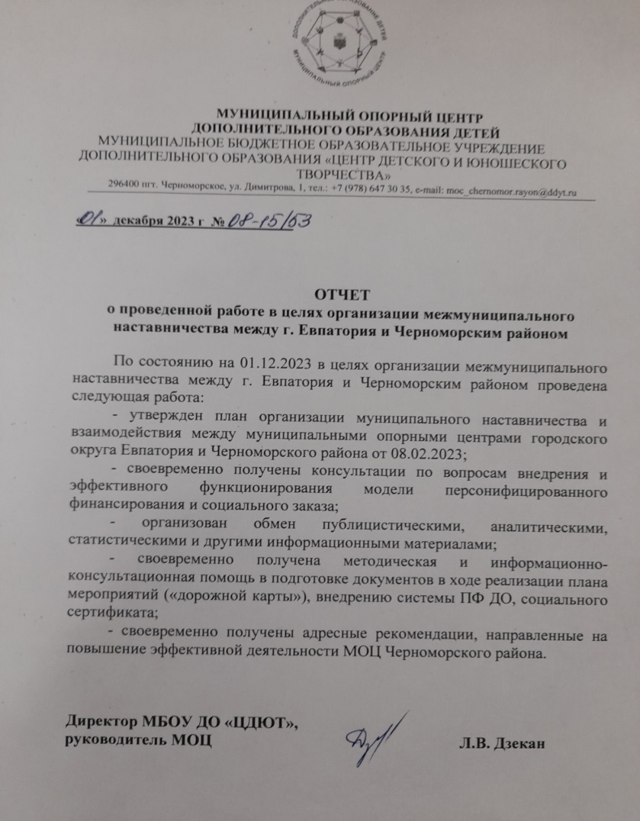
МЕЖМУНИЦИПАЛЬНОЕ НАСТАВНИЧЕСТВО

Slide 5
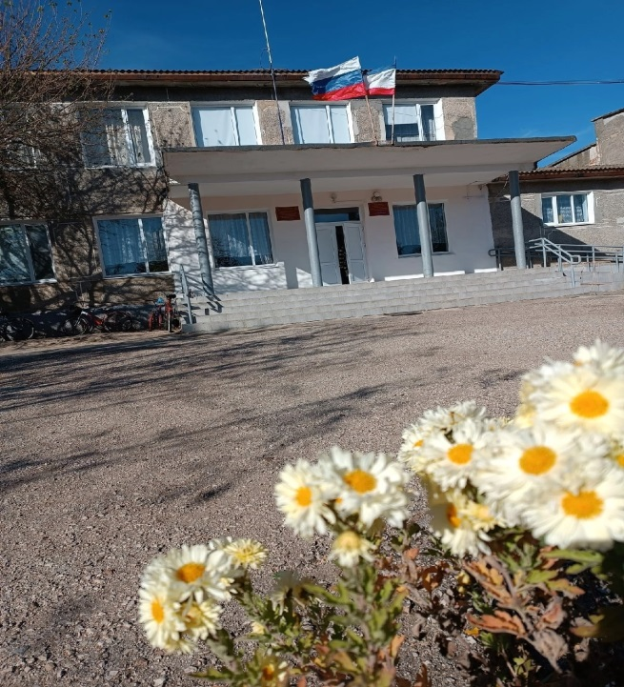
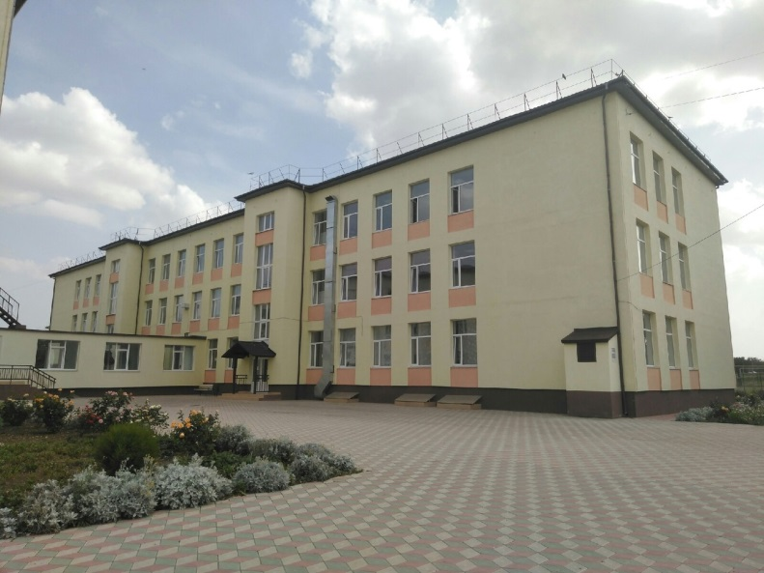
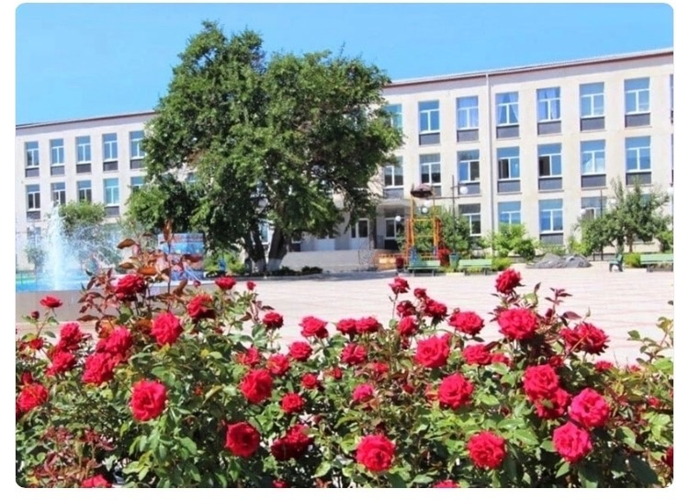
Данные по организациям, которые реализуют программы ДОД
Зарегистрированных в АИС «Навигатор ДО РК»
организаций 22 (на конец декабря 2023 г.)
Муниципальных организаций - 22
В муниципальном образовании Черноморский район Республики Крым негосударственные организации, которые имеют лицензию на дополнительное образование детей и взрослых отсутствуют.

Slide 6
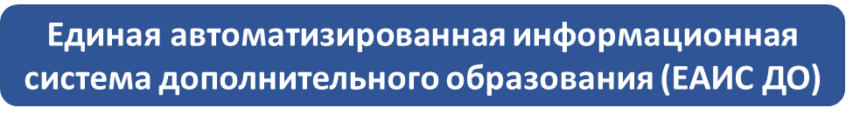

По данным Росстата на декабрь 2023 г. в муниципальном образовании Черноморский район Республики Крым общая численность детей в возрасте от 5 до 18 лет составляет – 5011 чел.
По данным АИС «Навигатор ДО РК» охват детей в возрасте от 5 до 18 лет – 4015 чел., что составляет 80% (декабрь 2023 г. )

Slide 7
РЕЕСТР ПРОГРАММ
на май 2023 г. – 177программы
По данным АИС «Навигатор ДО РК» всего программ 179

Slide 8
Дополнительные общеразвивающие программы
По данным АИС «Навигатор ДО РК» дети в возрасте от 5 до 18 лет получили
услуги ДО в декабре 2023 г. 5199 чел.
На май 2023 г. в АИС «Навигатор ДО РК» дети в возрасте от 5 до 18 лет получили услуги ДО 4898 чел.

Slide 9
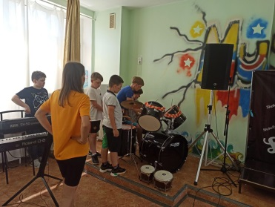
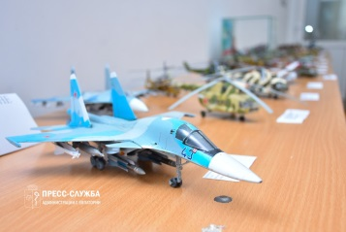
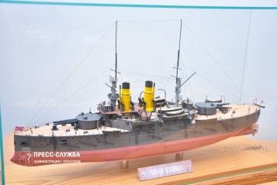
Имеющаяся инфраструктура ДОД
НОВЫЕ ДОП. МЕСТА
По данным АИС «Навигатор ДО РК» реализуется 30 программ в следующих образовательных организациях (МБОУ ДО «ЦДЮТ», МБУ ДО «ДЮСШ», МБОУ «Оленевская средняя школа им. Моцаря Д.А.», МБОУ «Окуневская средняя школа им. Дьяченко Ф.С.», МБОУ «Краснополянская средняя школа им. Мещерякова И.Е.», МБОУ «Межводненская средняя школа им. Гайдукова А.Н.», МБОУ «Кировская средняя школа им. Кухтина Ф.П.», МБОУ «Новосельская средняя школа им. И. Жудова», МБОУ «Далековская средняя школа им. Демуса Б.А.», МБОУ «Черноморская средняя школа № 3 им. Пудовкина Ф.Ф.», МБОУ «Черноморская средняя школа № 2 им. Жданова А.К.», МБОУ «Медведевская средняя школа им.Чехарина В.А.», МБОУ «Красноярская средняя школа им. Бых Н.Н.»).
Общее количество услуг в 2023 г. по направленностям ДОП получили 1069 детей

Slide 10
Муниципальная система дополнительного образования детей:
Имеющаяся инфраструктура ДОД. Всего программ по данным АИС «Навигатор ДО РК» - 37, детей обучалось – 1284 чел.

Slide 11

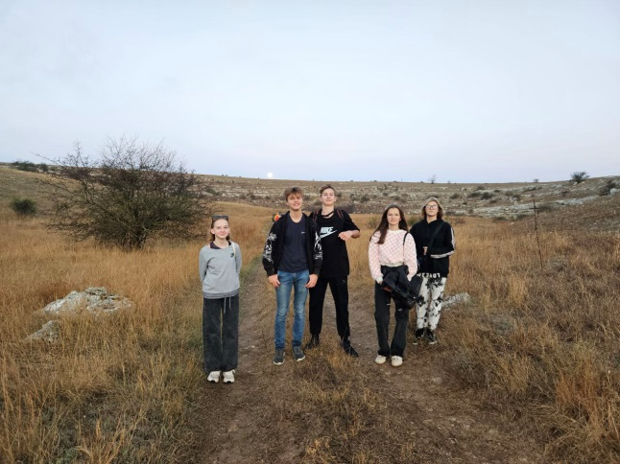
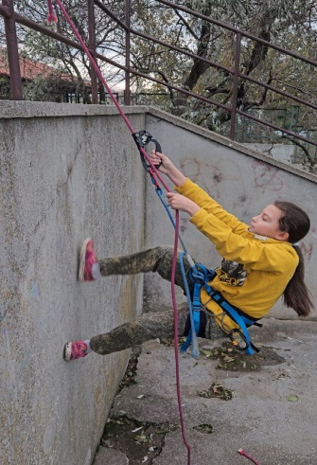
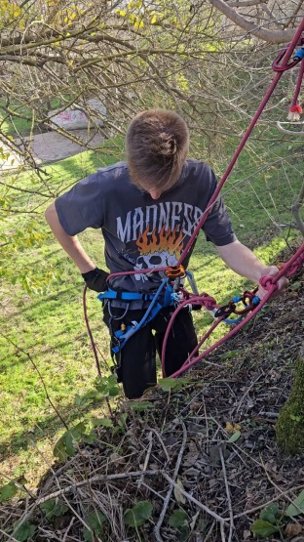
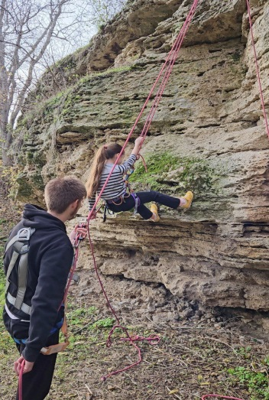
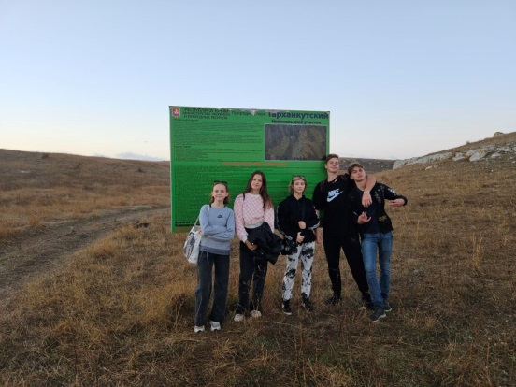
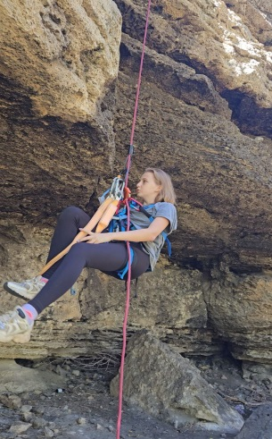
Туристско-краеведческая направленность
По данным АИС «Навигатор ДО РК» всего организаций, которые реализуют программы туристско-краеведческой направленности (далее - ТКН), 10 (МБОУ ДО «ЦДЮТ», МБОУ «Оленевская средняя школа им. Моцаря Д.А.», МБОУ «Окуневская средняя школа им. Дьяченко Ф.С.», МБОУ «Краснополянская средняя школа им. Мещерякова И.Е.», МБОУ «Межводненская средняя школа им. Гайдукова А.Н.», МБОУ «Кировская средняя школа им. Кухтина Ф.П.», МБОУ «Далековская средняя школа им. Демуса Б.А.», МБОУ «Черноморская средняя школа № 3 им. Пудовкина Ф.Ф.», МБОУ «Красноярская средняя школа им. Бых Н.Н.», МБОУ «Новоивановская средняя школа им. Масько П.Н.),
программ по ТКН 17,
обучается 421 ребенок в возрасте от 5 до 18 лет по данным программам.
Организации, реализующие адаптированные (и/или инклюзивные дополнительные программы) по туристско-краеведческой направленности отсутствуют.
Дополнительных программ музейной деятельности
по туристско-краеведческой 9 и/или социально-гуманитарной направленности 0, 277 детей обучается по данным программам

Slide 12
ОВЗ
Программы для детей с ОВЗ и адаптированные программы в муниципальном образовании Черноморский район Республики Крым не реализуются.

Slide 13

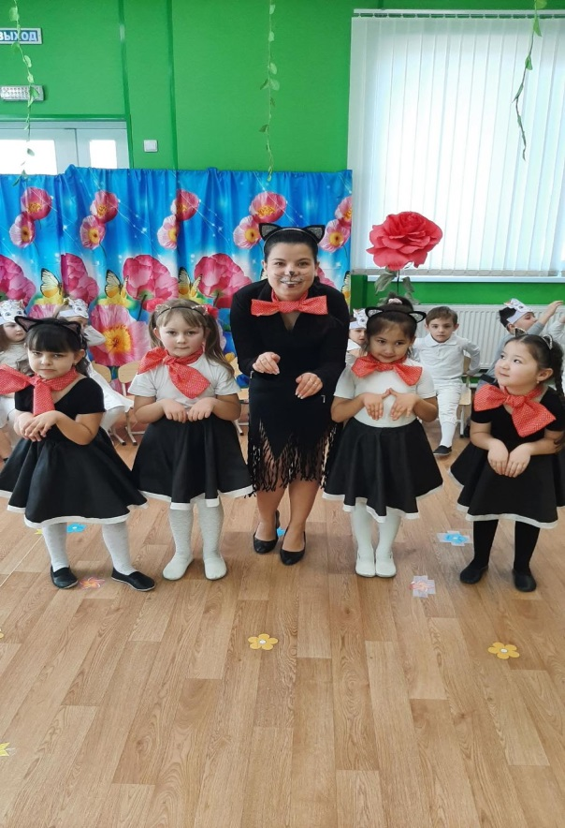
Школьные театры
Всего в муниципалитете организаций, в которых функционируют Школьные театры – 13
Всего программ по школьным театрам – 14,
4 программы, которые реализуются как внеурочная деятельность (МБОУ «Далековская средняя школа им. Демуса Б.А.», МБОУ «Красноярская средняя школа им. Бых Н.Н.», МБОУ «Новосельская средняя школа им. И Жудова», МБОУ «Кировская средняя школа им. Кухтина Ф.П.»), кол-во обучающихся 58 чел.
10 программ – как ДОП, (МБОУ «Кировская средняя школа им. Кухтина Ф.П.», МБОУ «Оленевская средняя школа им. Моцаря Д.А.», МБОУ «Черноморская средняя школа № 3 им Пудовкина Ф.Ф.», МБОУ «Межводненская средняя школа им. Гайдукова А.Н.», МБОУ «Окуневская средняя школа им. Дьяченко Ф.С.», МБОУ «Медведевская средняя школа им. Чехарина В.А.», МБОУ «Черноморская средняя школа № 1 им. Н. Кудри», МБОУ «Краснополянская средняя школа им. Мещерякова И.Е.», МБОУ «Новоивановская средняя школа им. Масько П.Н.», МБОУ «Черноморская средняя школа № 2 им. Жданова А.К.»), кол-во обучающихся 216 чел.
По данным МОНИТОРИНГА программы ШТ посещают – 274 чел.

Slide 14


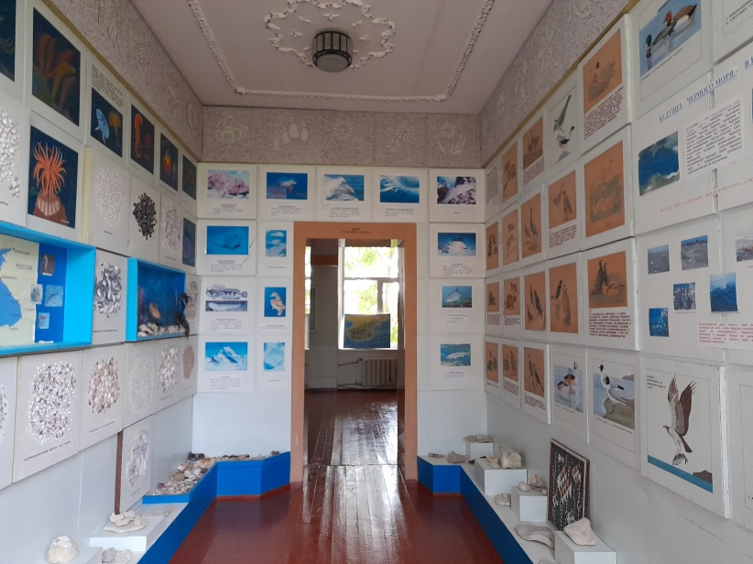
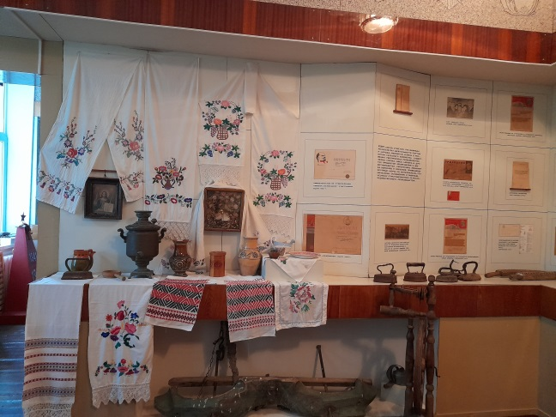
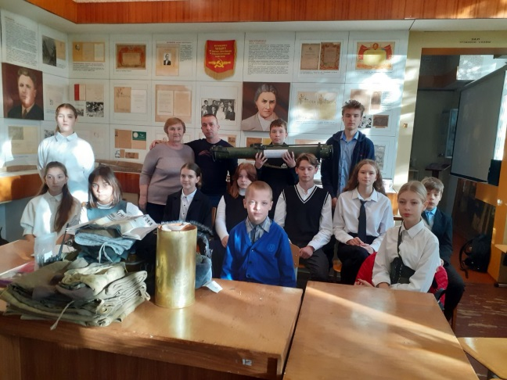
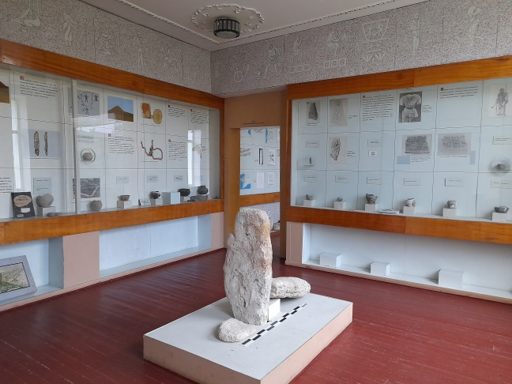
Школьные музеи
Всего в муниципалитете организаций, которые реализуют программы по Школьным музеям – 8
Всего программ по школьным музеям – 8,
8 программ – как ДОП (МБОУ «Далековская средняя школа им. Демуса Б.А.», МБОУ «Красноярская средняя школа им. Бых Н.Н.», МБОУ «Кировская средняя школа им. Кухтина Ф.П.», МБОУ «Краснополянская средняя школа им. Мещерякова И.Е.», МБОУ «Межводненская средняя школа им. Гайдукова А.Н.», МБОУ «Новоивановская средняя школа им. Масько П.Н.», МБОУ «Окуневская средняя школа им. Дьяченко Ф.С.», МБОУ «Оленевская средняя школа им. Моцаря Д.А.»), кол-во обучающихся 277
По данным МОНИТОРИНГА на программах ШМ детей обучается в возрасте от 5 до 18 лет – 277 чел.

Slide 15
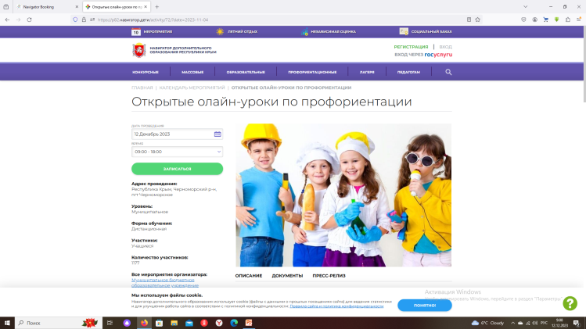
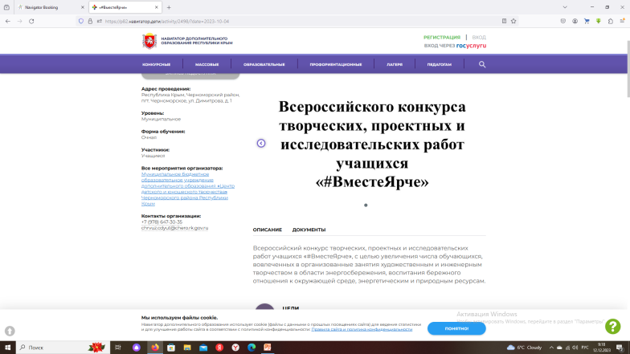
АИС «Навигатор ДОД РК» модуль
«Мероприятия»
По данным АИС «Навигатор ДО РК» всего было проведено 33 мероприятия. Зарегистрировано в мероприятиях 725 участников.
По состоянию на май 2023 г. было проведено 18 мероприятий и приняло участие 595 детей.

Slide 16
Персонифицированное финансирование/Социальный заказ
Количество программ ПФ ДОД с сентября 2023 г. 17
В состав муниципального экспертного совета входит 22 чел., в состав регионального экспертного совета - 9 чел.

Slide 17
Персонифицированное финансирование/Социальный заказ
На 15 декабря 2023 года число сертификатов, использованных для оплаты по ПФ ДОД составляет 372 сертификатов, что составляет 8 % от численности детей в возрасте от 5 до 18 лет в Республике Крым (по данным Росстата).
Общее количество выданных сертификатов дополнительного образования в 2023 г. составляет 372
(8 % от численности детей 5-18 лет).
На 31 мая 2023 года число сертификатов, использованных для оплаты по ПФ, 372 сертификатов, что составляет 8 % от численности детей от 5 до 18 лет в муниципальном образовании Республики Крым (по данным Росстата). Общее количество выданных сертификатов дополнительного образования в мае 2023 г. составляет 372
(8 % от численности детей 5-18 лет).

Slide 18
ПЕРСОНИФИЦИРОВАННОЕ ФИНАНСИРОВАНИЕ/СОЦИАЛЬНЫЙ ЗАКАЗ
МО | 2023/2024 уч.г.
 | программ | планировалось выдать сертификатов ПФ по ДК | выдано сертификатов ПФ на декабрь 2023 г. (Навигатор)
Черноморский район | 17 | 551 | 372

Slide 19
НОМИНАЛ СЕРТИФИКАТА
№ | Муниципалитет | 2023 г. (руб.)
1 | Черноморский район | 9 330 руб.

Slide 20
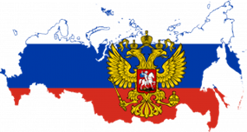




Участие, организация и проведение муниципальным опорным центром мероприятий различного уровня
Межрегионального уровня
Участие в межрегиональных мероприятиях и прослушали вебинары из цикла «Методическая среда» ВЦХТ и др.
Вебинар «Особенности профориентационной работы в ДОД по организации каникулярных профориентационных смен, связанных с безопасностью».
2. Вебинар «Социальный заказ - новая реальность в дополнительном образовании».
3. Вебинар «Лучшие региональные практики реализации программно-методических разработок по естественнонаучной направленности».
4. Вебинар «Школьные театры – векторы развития».
5. Вебинар «Новое содержание и новые технологии для дополнительного образования детей: как объединить ресурсы с содержанием для успеха каждого ребенка?».
6. Вебинар «Медиаобразование: от информационной безопасности к развитию творческих способностей обучающихся».
7. Вебинар «Всероссийский конкурс профессионального мастерства работников сферы дополнительного образования «Сердце отдаю детям» – 2023: профессиональное развитие и самореализация педагога».

Slide 21

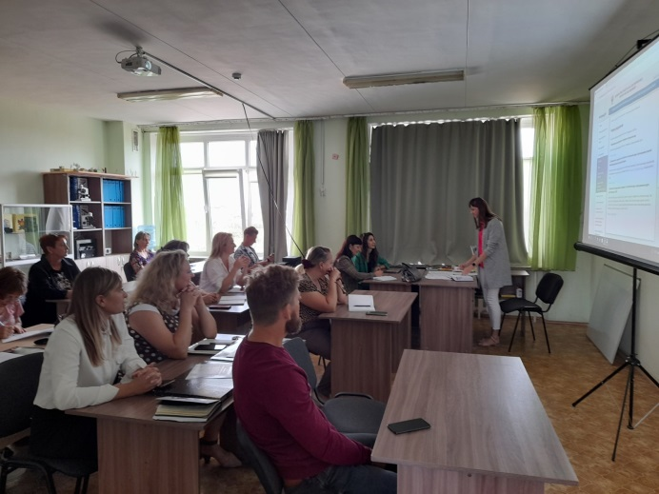
Участие, организация и проведение муниципальным опорным центром мероприятий различного уровня
Республиканского/муниципального уровня
Республиканского уровня
1. Совещания (ВКС) – еженедельно, каждую пятницу.
2. Республиканский семинар в рамках Года педагога и наставника «Обмен опытом лучших практик в процессе работы республиканской методической лаборатории по обеспечению образовательного процесса в системе дополнительного образования детей Республики Крым».
3. Республиканский обучающий семинар для экспертной рабочей группы по проведению независимой оценки качества дополнительных общеобразовательных общеразвивающих программ.
4. Обучающий семинар для членов муниципального экспертного совета по проведению независимой оценки качества дополнительных общеобразовательных общеразвивающих программ в дистанционном формате.
5. Вебинар «Внедрение механизмов социального заказа в муниципалитетах Республики Крым» (09.06.2023);
6. Республиканский семинар «Дополнительное образование детей в соответствии с региональным планом мероприятий по реализации Концепции дополнительного образования до 2030 года. Итоги работы за 2022-2023 учебный год» (23.06.2023).
7. Республиканский семинар «Развитие межмуниципального наставничества. Обмен опытом бюджетных образовательных организаций и негосударственного сектора образования, реализующих дополнительные общеобразовательные общеразвивающие программы» (25.10.2023).
8. Республиканский вебинар «Социальный заказ в муниципалитетах Республики Крым: исполнение требований Федерального закона от 13.07.2020 № 189-ФЗ, вопросы и ответы» (13.10.2023).
9. Республиканский вебинар «Внедрение механизмов социального заказа в дополнительном образовании детей в муниципалитетах Республики Крым. Расчет параметров социального заказа на 2024 г. и плановый период 2025-2026 гг.» (10.11.2023).
10. Республиканскй семинар-практикум «Педагогические технологии и практики при реализации дополнительных образовательных программ художественной и социально-гуманитарной направленностей (из опыта работы педагогических работников системы дополнительного образования Республики Крым в рамках Года педагога и наставника)» (23.11.2023).
Муниципального уровня
1. Совещания, вебинары и ВКС:
рабочие совещания МОЦ и ОО – 10;
Вебинары и ВКС – 3.
2. Консультирование специалистов ОО, педагогов дополнительного образования по темам:
«Проектирование дополнительных общеобразовательных программ»;
«Экспертиза программ в АИС «Навигатор ДОД РК»; «Работа в АИС «Навигатор ДОД РК»;
«Проектирование НПА для «Дорожной карты»;
«Организация работы по внедрению системы ПФ ДОД и Социального заказа в Черноморском районе».
3. Совещание на тему «Мониторинг школьных театров в образовательных учреждениях» (25.08.2023).
4. О наполнении новыми данными АИС "Навигатор" (карточки программ, расписание, группы, оборудование) (29.09.2023).
5. Инструктивно-методический семинар на тему "Защита персональных данных при работе в информационной системе "Навигатор дополнительного образования детей Республики Крым» (29.09.2023).
6. Муниципальный опрос родительской общественности по оценке качества и оказания образовательных услуг в учреждениях дополнительного образования детей в Республике Крым в системе АИС.

Slide 22
Численность педагогов дополнительного образования детей в
Республике Крым по данным ЕАИС ДО
121 чел.
- 110 чел.
- 11 чел.

Slide 23

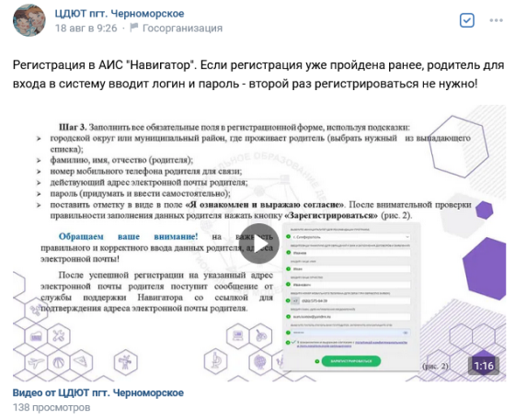
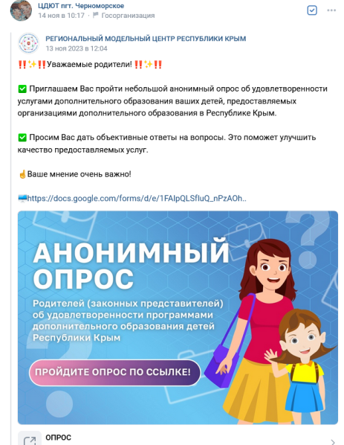
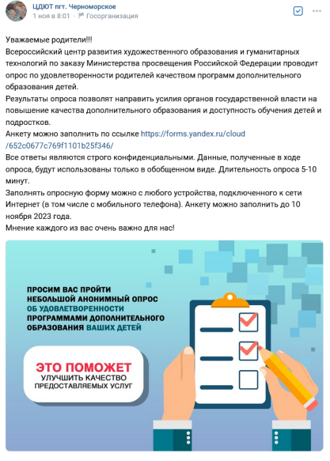

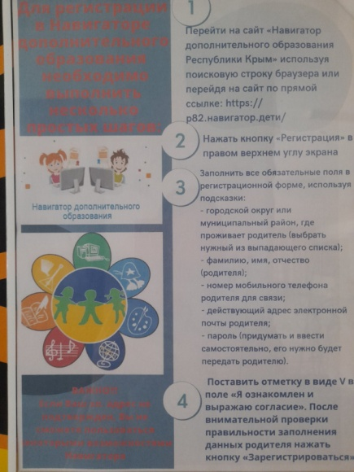
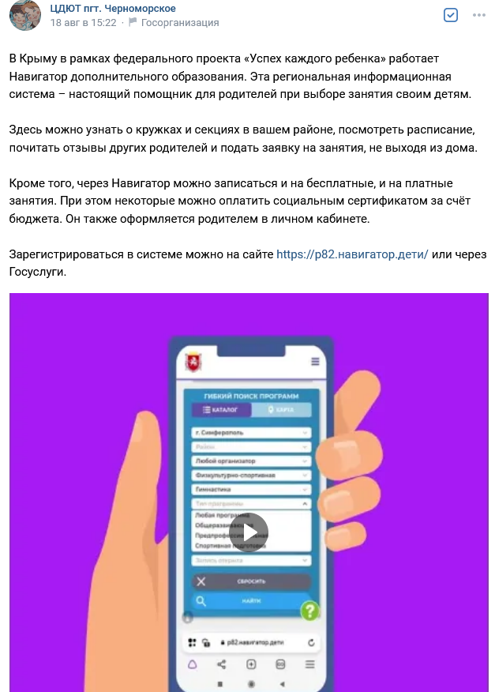
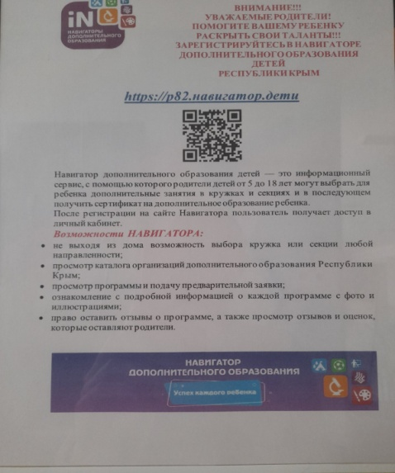
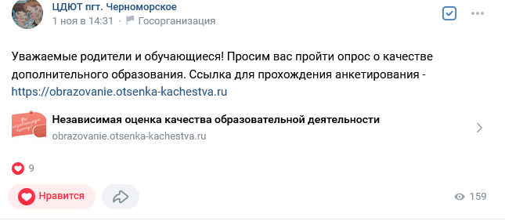
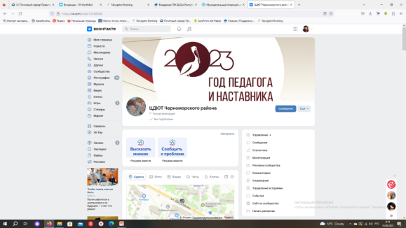
Информационная работа с родителями
Вопрос-ответ для родителей (регистрация в АИС «Навигатор ДО РК, восстановление пароля, как записаться в творческое объединения через Госуслуги, творческие объединения в образовательных организациях РК и др.)
Опросы, анкетирование для родителей и обучающихся

Slide 24

Проблемы при реализации Целевой модели и пути их решения
переход с операторской модели персонифицированного финансирования на безоператорскую, отличающиеся механизмом доведения бюджетных средств до поставщиков образовательных услуг
нормативно-правовое регулирование реализации Закона о социальном заказе в сфере дополнительного образования детей
переход от сертификатов ПФДОД к социальному заказу (социальный сертификат)

Slide 25

Спасибо
за внимание!

